Slide 1





Slide 2
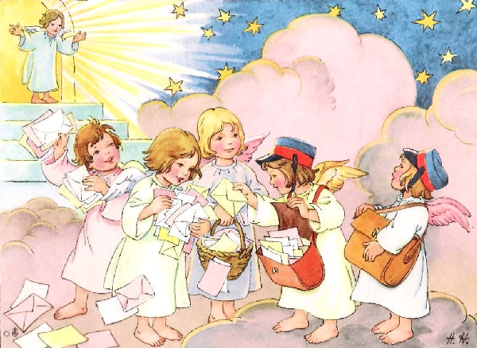
Preparemos la navidad como los ángeles de Dios
recibiendo pedidos de oraciones para llevárselas a Dios.

Slide 3
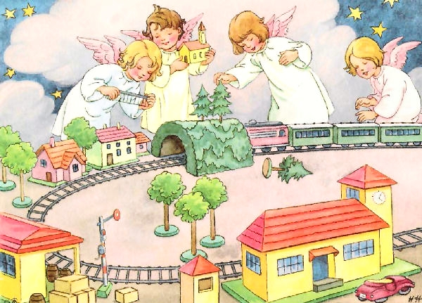
Viviendo cada día con amor donde Dios nos lleve, no importa el lugar,
importa lo como vivamos el momento.

Slide 4
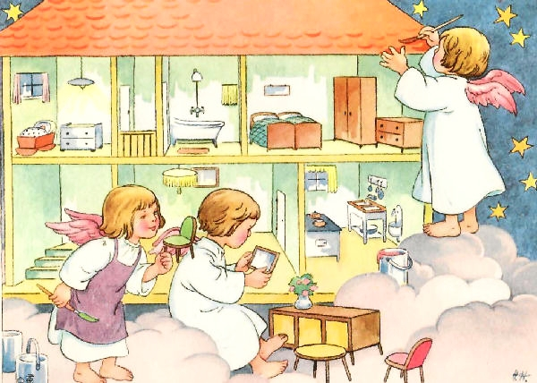
Teniendo nuestro hogar siempre limpio y ordenado,
porque lo exterior es el reflejo de lo que llevamos dentro.

Slide 5
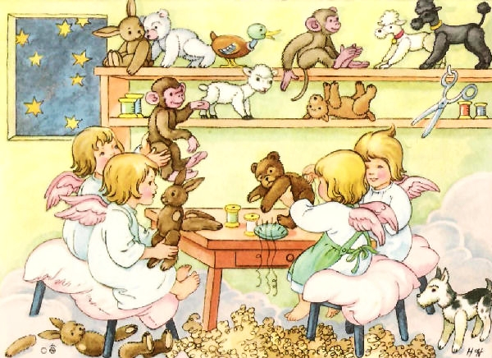
Tratando de reparar el daño que hemos hecho,
el daño que otros hacen… lo mejor que podamos.

Slide 6
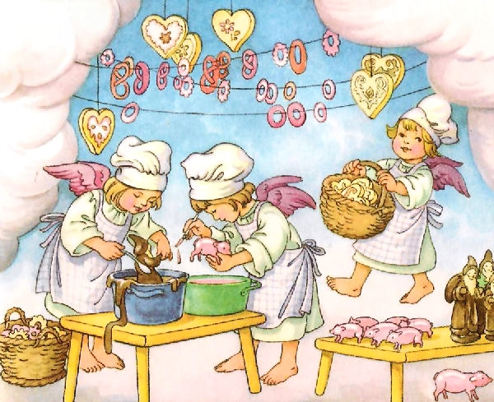
Ayudando en las tareas domésticas
y a los más necesitados.

Slide 7
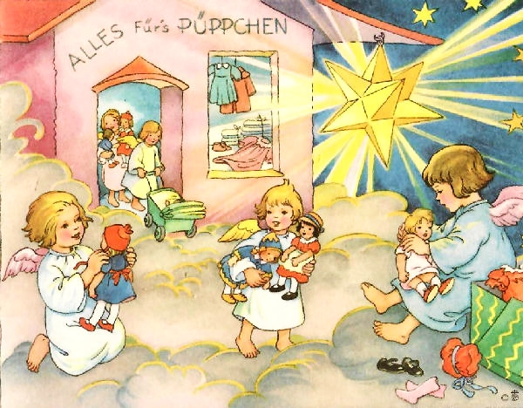
Cuidando a los niños, como si fuéramos sus ángeles
y rogando para que nadie les impida su derecho a la vida.

Slide 8
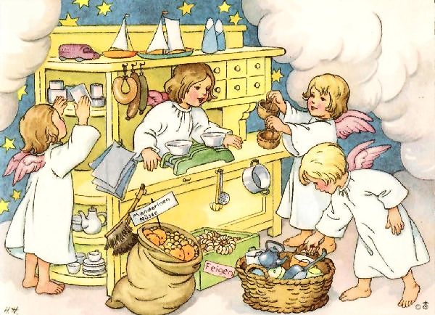
Comprando lo que necesitamos sin olvidarnos de compartir.

Slide 9
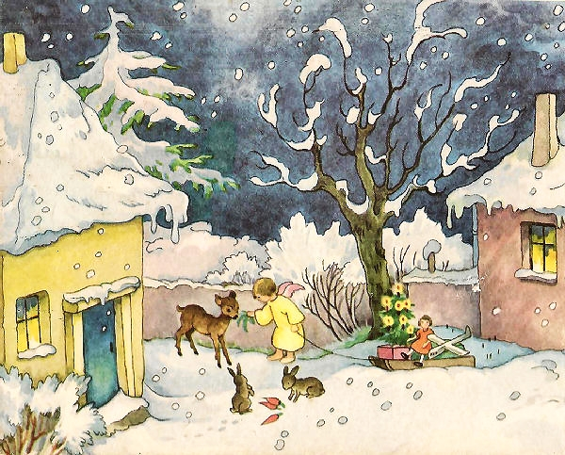
Obsequiando a con amor a quienes menos tienen.

Slide 10
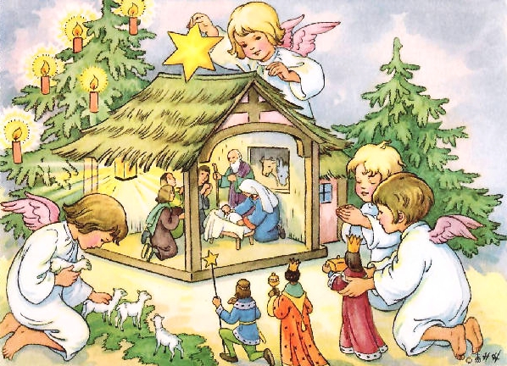
Y en la noche buena podremos ofrecer al niño Dios
la tarea cumplida como obsequio de nuestro amor.

Slide 11







¿Te ha gustado?
Puedes ver más entrando
Aquí
Además puedes recibir powerpoints en tu correo electrónico suscribiéndote aquí:

